Slide 1
请你对对子：
明 ——
夜晚——
东升——
强大——

Slide 2
14、我不是最弱小的

Slide 3
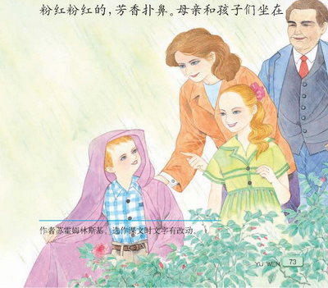


Slide 4
请你找出描写蔷薇花的句子。
1、林中旷地附近长着一丛丛野蔷薇，一朵花刚刚开放，粉红粉红的，芳香扑鼻。
2、滂沱大雨已经冲掉了几片花瓣，花儿低垂着头，因为它娇小纤弱，毫无抵抗能力。

Slide 5
面对如此脆弱的蔷薇花，萨沙是怎样做的？
萨沙朝着蔷薇丛走去。他掀起雨衣，盖在粉红的蔷薇花上。
给蔷薇花盖上雨衣后，萨沙说了什么？
“现在我该不是最弱小的了吧，妈妈？”

Slide 6
爸爸
妈妈
萨沙
“妈妈，爸爸把雨衣给您，您又把雨衣给了我。你们干吗这样做呢？”
每个人都要保护比自己弱小的人。
？

Slide 7
你遇到过比你弱小的人吗？说说你是怎样保护弱小者的。

